Slide 1



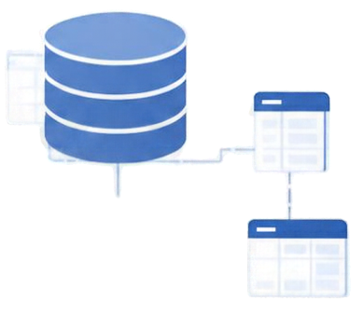










HỆ THỐNG QUẢN LÝ
HỌC VỤ VÀ ĐĂNG KÝ
TÍN CHỈ ĐẠI HỌC
Học phần: Hệ quản trị cơ sở dữ liệu (DBMS)
Giảng viên: TS. Phan Thị Thế
Nhóm 16
Lê Trung Đông - 24110201
Lương Viết Vĩ Đông - 2411022
Trần Biểu Hương - 24110234
Âu Quốc Khánh - 24110246

Slide 2















BÀI TOÁN & PHÂN HỆ NGHIỆP VỤ
Hệ thống kết nối đào tạo, tài khoản, đăng ký lớp học phần và học phí. Quy tắc phải nhất quán ngay cả khi nhiều sinh viên thao tác cùng lúc.
Chặn trùng lịch học, thiếu môn học tiên quyết, vượt sức chứa lớp
Tập trung hồ sơ, lớp học phần, điểm và công nợ
Kiểm tra dữ liệu trước khi ghi nhận nghiệp vụ

Slide 3


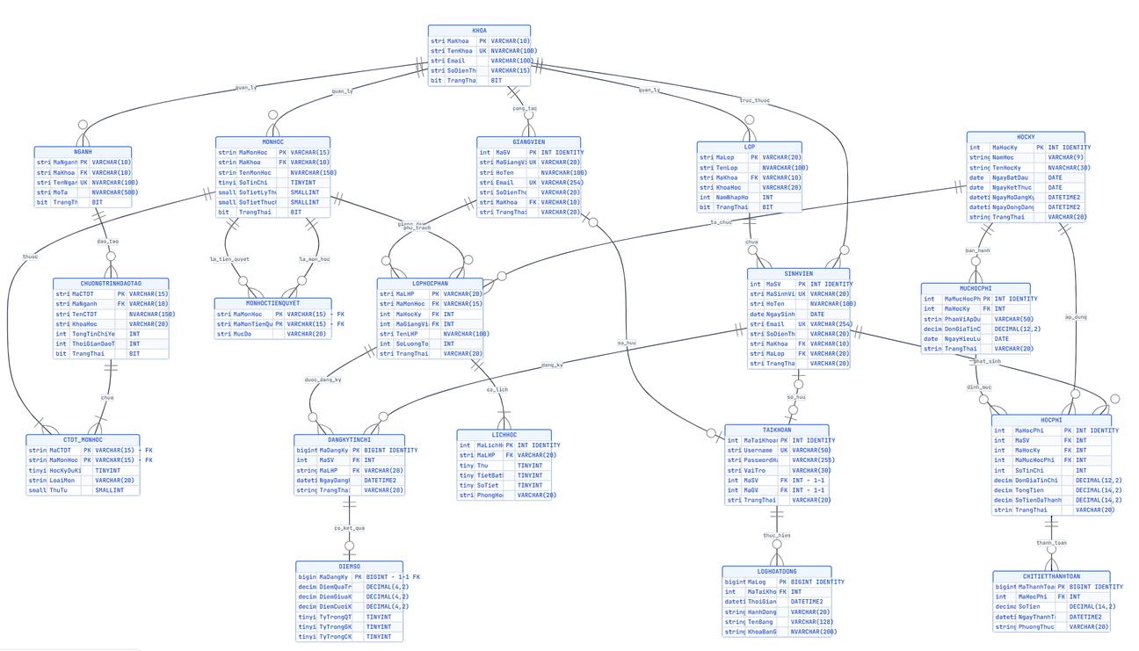

1. THIẾT KẾ & CHUẨN HÓA CSDL
19 bảng dữ liệu
Bao quát các nghiệp vụ đào tạo, đăng ký tín chỉ, điểm, học phí và kiểm toán.
1NF · Thuộc tính rõ ràng
Lịch học tách thành thứ, tiết bắt đầu, số tiết để dễ truy vấn và kiểm tra.
2NF · Tách quan hệ nhiều–nhiều
Bảng chi tiết liên kết chương trình đào tạo với môn học, tránh lưu danh sách môn trong một trường.
3NF · Tách dữ liệu theo thực thể
Thông tin sinh viên, lớp, ngành và khoa được quản lý riêng, liên kết bằng khóa ngoại để giảm lặp dữ liệu.

Slide 4
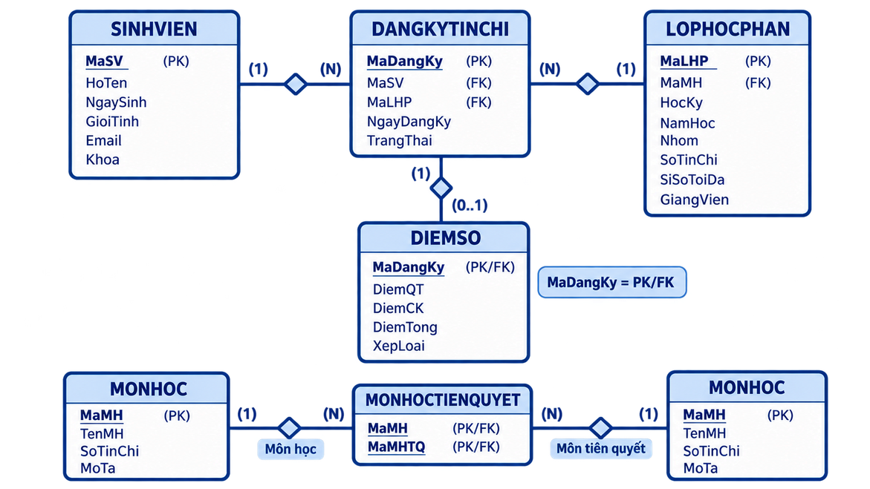
2. LƯỢC ĐỒ QUAN HỆ & KHÓA
Nhóm đã xây dựng lược đồ quan hệ gồm 19 bảng, xác định khóa chính, khóa ngoại và bội số liên kết để quản lý dữ liệu học vụ nhất quán.
ĐĂNG KÝ TÍN CHỈ · QUAN HỆ N–N
Một sinh viên có thể đăng ký nhiều lớp học phần; mỗi lớp học phần có nhiều sinh viên.
DANGKYTINCHI là bảng liên kết, lưu từng lượt đăng ký bằng FK MaSV, MaLHP.
ĐIỂM SỐ · GẮN VỚI LƯỢT ĐĂNG KÝ
Mỗi lượt đăng ký có tối đa một bản ghi điểm.
DIEMSO.MaDangKy đồng thời là PK và FK đến DANGKYTINCHI.MaDangKy.
MÔN TIÊN QUYẾT · QUAN HỆ ĐỆ QUY
Một môn học có thể yêu cầu nhiều môn tiên quyết; một môn cũng có thể là điều kiện cho nhiều môn khác.
MONHOCTIENQUYET liên kết hai vai trò của MONHOC bằng cặp khóa MaMonHoc, MaMonTienQuyet.

Slide 5













3. CHECK, UNIQUE & TRIGGER
CHECK và UNIQUE chặn dữ liệu không hợp lệ hoặc bị trùng
TRIGGER xử lý các quy tắc cần kiểm tra nhiều bản ghi và tự động ghi nhận thay đổi.
CHECK - Miền giá trị hợp lệ
Điểm số 0–10, Thứ 2–7
Tiết bắt đầu 1 –12 - Học phí không âm
UQ_DANGKYTINCHI_SinhVien_LopHocPhan
ngăn sinh viên đăng ký lập cùng lớp học phần.
UNIQUE - Ngăn đăng ký trùng
Kiểm tra sỉ số và lịch trùng - Chặn chu trình môn tiên quyết - Đồng bộ thanh toán học phí - Ghi audit khi sửa điểm
20 TRIGGER - Bảo vệ nghiệp vụ

Slide 6
4. VIEW PHỤC VỤ TRA CỨU VÀ BÁO CÁO
View gồm các phép JOIN thành nguồn dữ liệu dễ dùng cho ứng dụng.
V_CauTrucChuongTrinhDaoTao
— khung chương trình
V_TaiKhoanNguoiDung
— tài khoản và hồ sơ, không hiển thị mật khẩu
V_ThoiKhoaBieuSinhVien
— lịch học cá nhân
V_BangDiemChiTiet
— điểm thành phần và kết quả
V_HocPhiSinhVien
— công nợ học phí
V_DanhSachLopSinhHoat
— lớp và sĩ số

Slide 7
5. CHỈ MỤC PHỤC VỤ CÁC TRUY VẤN NGHIỆP VỤ
Nhóm tạo 19 index nghiệp vụ theo các điều kiện tìm kiếm, JOIN và thống kê thường dùng.
Index
Công dụng
ĐÀO TẠO VÀ CHƯƠNG TRÌNH HỌC
IX_CTDT_MONHOC_MaCTDT
tra môn thuộc chương trình đào tạo.
IX_MONHOCTIENQUYET_MaMonTienQuyet
tìm các môn yêu cầu một môn tiên quyết.
IX_MONHOC_MaKhoa
lọc môn học theo khoa và trạng thái.
IX_NGANH_MaKhoa
tra ngành thuộc một khoa.
IX_CHUONGTRINHDAOTAO_MaNganh
tra chương trình thuộc một ngành.
NGƯỜI DÙNG VÀ LỚP SINH HOẠT
IX_SINHVIEN_MaKhoa_TrangThai
lọc sinh viên theo khoa và trạng thái.
IX_GIANGVIEN_MaKhoa_TrangThai
lọc giảng viên theo khoa và trạng thái.
IX_TAIKHOAN_VaiTro_TrangThai
tra tài khoản theo vai trò và trạng thái.
IX_SINHVIEN_MaLop
lập danh sách sinh viên của lớp sinh hoạt.
IX_LOP_MaKhoa_NamNhapHoc
tra lớp theo khoa và năm nhập học.
HỌC KỲ, ĐĂNG KÝ VÀ LỊCH HỌC
IX_HOCKY_TrangThai_NgayMoDangKy
tìm học kỳ theo trạng thái và thời điểm mở đăng ký.
IX_DANGKYTINCHI_MaSV_MaLHP
tra lượt đăng ký của sinh viên.
IX_DANGKYTINCHI_MaLHP_TrangThai
tra và đếm đăng ký theo lớp học phần, trạng thái.
IX_LOPHOCPHAN_MaHocKy_MaMonHoc
tìm lớp học phần theo học kỳ và môn.
IX_LICHHOC_MaLHP_Thu_Tiet
tra lịch theo lớp học phần, thứ và tiết.
HỌC PHÍ VÀ KIỂM TOÁN
IX_HOCPHI_MaSV_MaHocKy
tra học phí của sinh viên theo học kỳ.
IX_HOCPHI_MaHocKy_TrangThai
thống kê học phí theo học kỳ và trạng thái.
IX_LOGHOATDONG_ThoiGian
tra nhật ký theo thời gian.
IX_LOGHOATDONG_MaTaiKhoan_ThoiGian
tra lịch sử thao tác của tài khoản.

Slide 8













6. CÁC FUNCTION VÀ CÔNG DỤNG
Function đóng gói các phép kiểm tra và tính toán để procedure, view và ứng dụng dùng lại thống nhất.
KIỂM TRA ĐIỀU KIỆN
TÍNH TOÁN VÀ TRA CỨU
FN_KiemTraTienQuyet
FN_TongTinChiDangKy
kiểm tra sinh viên đã đạt các môn tiên quyết bắt buộc.
cộng tín chỉ của các lượt đăng ký REGISTERED trong học kỳ.
FN_TinhDiemTongKet
FN_KiemTraThoiGianDangKy
tính điểm hệt 10 từ ba điểm thành phần và tỷ trọng tương ứng.
xác định một thời điểm có nầm trong đợt mở đăng ký.
FN_LayDonGiaTinChi
lấy đơn giá tín chỉ đang có hiệu lực theo học kỳ và ngày tính.
FN_KiemTraTaiKhoanDangHoatDong
kiểm tra tài khoản có trạng thái ACTIVE.
FN_DemSiSoLopSinhHoat
đếm sinh viên được gán với một lớp sinh hoạt.

Slide 9





7. CÁC STORED PROCEDURES VÀ CÔNG DỤNG
9 stored procedure xử lý các nghiệp vụ học vụ, học phí và tài khoản.
HỌC VỤ
HỌC PHÍ & THANH TOÁN
SP_DangKyTinChi
kiểm tra điều kiện và ghi đăng ký.
SP_TinhHocPhiSinhVien
lập học phí từ tin chỉ và đơn giá.
SP_HuyDangKy
kiểm tra và hủy lượt đăng ký.
SP_ThongKeHocPhi
thống kê theo học kỳ và trạng thái.
TÀI KHOẢN
SP_ThongKeHocPhiTheoLop
thống kê theo lớp.
SP_TaoTaiKhoan
tạo tài khoản, kiểm tra vai trò và liên kết.
SP_XacNhanThanhToan
xác nhận khoản thanh toán.
SP_KhoaTaiKhoan
khóa tài khoản theo quyền.
SP_TuChoiThanhToan
từ chối khoản thanh toán.
SP_DangKyTinChi: đủ điều kiện → COMMIT → lưu đăng ký; có lỗi → ROLLBACK → không lưu.

Slide 10
8. CÁC NGHIỆP VỤ SỬ DỤNG TRANSACTION
Mỗi nghiệp vụ chạy trong một giao dịch: hoàn tất thì COMMIT, phát sinh lỗi thì ROLLBACK.
1
Tạo tài khoản
Kiểm tra vai trò, người dùng liên kết và tên đăng nhập trước khi lưu.
SP_TaoTaiKhoan
2
Đăng ký tín chỉ
Kiểm tra điều kiện học vụ, lịch, tín chỉ và sĩ số trước khi ghi đăng ký.
SP_DangKyTinChi
3
Hủy đăng ký
Kiểm tra thời hạn và điểm số trước khi chuyển trạng thái sang hủy.
SP_HuyDangKy
4
Lập học phí
SP_TinhHocPhiSinhVien
Tính tín chỉ và đơn giá để tạo hồ sơ học phí.
5
Xác nhận thanh toán
Xác nhận giao dịch; trigger cập nhật tiền đã nộp và trạng thái học phí.
SP_XacNhanThanhToan
Thành công → COMMIT
Có lỗi → ROLLBACK

Slide 11
9. XỬ LÝ TRUY CẬP ĐỒNG THỜI
Nhóm xử lý tình huống hai sinh viên cùng đăng ký khi lớp học phần chỉ còn một chỗ trống.
TÌNH HUỐNG
CƠ CHẾ TRONG SP_DangKyTinChi
Sinh viên A và B gửi yêu cầu đăng ký gần như cùng lúc. Nếu cả hai cùng đọc sĩ số cũ, lớp có nguy cơ vượt giới hạn.
Trong transaction, procedure dùng UPDLOCK, HOLDLOCK khi đọc lớp và đếm lượt đăng ký. Phiên đến sau phải chờ, rồi kiểm tra lại sĩ số trước khi ghi.
KẾT QUẢ MONG ĐỢI KHI DEMO HAI PHIÊN
Một lượt đăng ký được lưu; lượt còn lại bị từ chối vì lớp đã đủ sĩ số. Sĩ số cuối không vượt SoLuongToiDa.
LUỒNG XỬ LÝ
1 chỗ trống
A và B cùng đăng ký
khóa & kiểm tra lại
1 thành công
1 bị từ chối

Slide 12



10. BẢO MẬT & PHÂN QUYỀN
Nhóm tạo 4 role trong SQL Server và cấp quyền theo công việc của từng nhóm người dùng.
SINH_VIEN
GIANG_VIEN
Xem thời khóa biểu, bảng điểm và chương trình đào tạo; thực thi thủ tục đăng ký hoặc hủy đăng ký tín chỉ.
Xem bảng điểm, chương trình đào tạo; sử dụng hàm tính điểm tổng kết.
DAO_TAO
QUAN_TRI
Xem dữ liệu học vụ, học phí và nhật ký; thực thi thủ tục tạo/khóa tài khoản và lập học phí.
Quản lý dữ liệu hệ thống, xem các view và thực thi các thủ tục trong schema dbo.
Quyền được cấp bằng GRANT; quyền truy cập dữ liệu nhạy cảm và sửa nhật ký được giới hạn bằng DENY/REVOKE.

Slide 13
11. GRANT · DENY · REVOKE
Sau khi tạo 4 role, nhóm dùng các lệnh phân quyền của SQL Server để kiểm soát dữ liệu mỗi vai trò được truy cập.
GRANT — Cấp quyền cần thiết
DENY — Cấm truy cập dữ liệu nhạy cảm
REVOKE — Gỡ quyền tường minh
GRANT EXECUTE ON dbo.SP_DangKyTinChi TO SINH_VIEN;
DENY SELECT ON dbo.TAIKHOAN TO SINH_VIEN;
REVOKE UPDATE, DELETE ON dbo.LOGHOATDONG FROM DAO_TAO;
Sinh viên được gọi thủ tục đăng ký tín chỉ.
Sinh viên không được đọc trực tiếp bảng tài khoản.
Gỡ trạng thái cấp/cấm tường minh đối với quyền sửa, xóa nhật ký; role này không được cấp các quyền đó trong script.
LOGHOATDONG phục vụ kiểm tra thao tác; vai trò đào tạo được xem nhật ký nhưng không được cấp quyền sửa hoặc xóa.

Slide 14
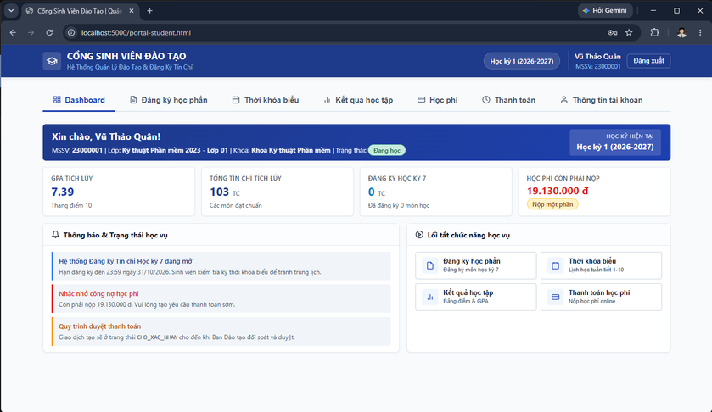
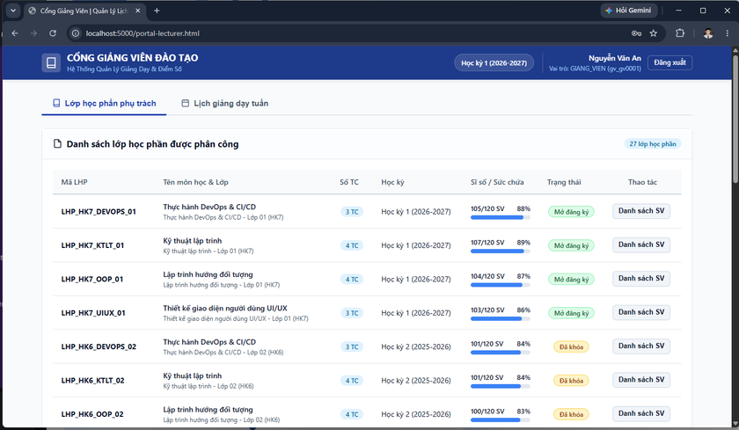
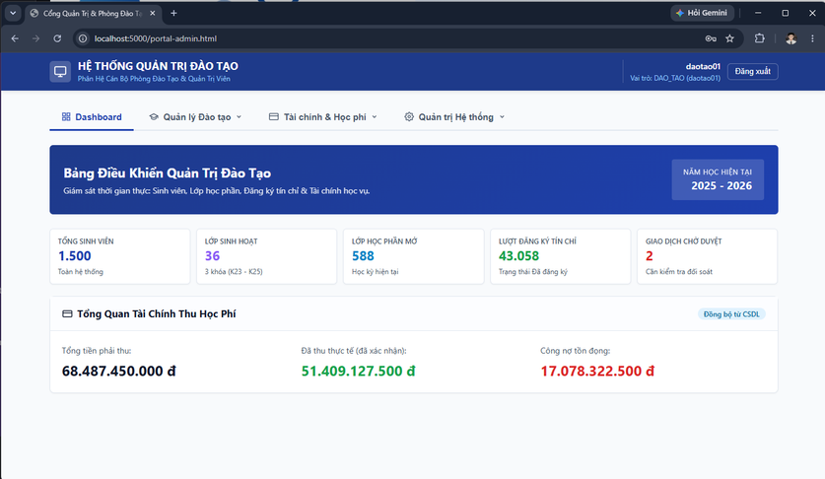
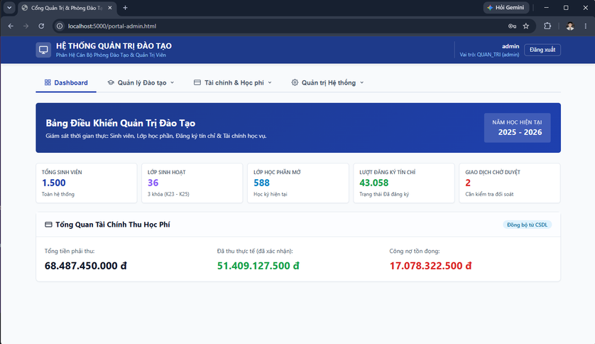
12. ỨNG DỤNG WEB KẾT NỐI SQL SERVER
Bốn vai trò sử dụng ứng dụng để thực hiện các nghiệp vụ học vụ theo quyền được cấp.
CÔNG NGHỆ SỬ DỤNG
HTML · CSS · JavaScript — xây dựng giao diện cho từng vai trò.
Node.js · Express — cung cấp API và xử lý yêu cầu.
Zod — kiểm tra dữ liệu đầu vào trước khi xử lý nghiệp vụ.
SINH VIÊN
Đăng ký học phần · xem lịch học · điểm
GIẢNG VIÊN
Xem lớp phụ trách · cập nhật điểm
SQL Server — lưu dữ liệu,
thực thi procedure và bảo vệ ràng buộc.
ĐÀO TẠO
Quản lý sinh viên · học phí
QUẢN TRỊ
Quản lý tài khoản · theo dõi hệ thống
Giao diện → API + Zod kiểm tra dữ liệu đầu vào → SQL Server
API đã kết nối SQL Server · 26/26 bộ test, 173/173 ca kiểm thử đạt

Slide 15
KẾT QUẢ & HƯỚNG PHÁT TRIỂN
Nhóm đã hoàn thành nền tảng dữ liệu và ứng dụng quản lý học vụ, đồng thời xác định các bước tiếp theo để hệ thống sẵn sàng sử dụng rộng hơn.
NHÓM ĐÃ THỰC HIỆN
HƯỚNG PHÁT TRIỂN
1
Thiết kế CSDL 19 bảng với khóa và ràng buộc toàn vẹn.
1
Hoàn thiện giao diện quản trị để thao tác đầy đủ với môn học và lớp học phần.
2
Xây dựng 14 trigger, 6 view, 7 function, 9 stored procedure và 19 index nghiệp vụ.
2
Đo hiệu năng index và tự động hóa kiểm thử đăng ký đồng thời.
3
Phân quyền 4 database role; ứng dụng web kết nối SQL Server.
3
Mở rộng báo cáo học vụ, học phí và hoàn thiện quy trình triển khai, sao lưu.
4
Kiểm thử API: 26/26 bộ test, 173/173 ca đạt.
Hệ thống đã có nền tảng nghiệp vụ và dữ liệu; giai đoạn tiếp theo tập trung vào trải nghiệm sử dụng và kiểm chứng khi vận hành thực tế.

